Slide 1


2026 - AI STRATEGY SUMMIT CURITIBA - Instituto Information Management
ZeroTo100: da experimentação à adoção de IA em escala
Como transformar a IA em capacidade organizacional,
conectando pessoas, processos, governça e resultados.
Alexandre Cordova · 25 de setembro de 2026
Latourrette.ai · ZeroTo100

Slide 2


DESCRITIVO
Como transformar a IA em capacidade organizacional, conectando pessoas, processos, governça e resultados.
Latourrette.ai Zero-100 apresenta uma abordagem prática para transformar iniciativas isoladas de Inteligência Artificial em uma capacidade organizacional estruturada e escalável.
Em 30 minutos, Alexandre Cordova mostrará como empresas podem evoluir da experimentação para a adoção efetiva de IA, combinando diagnóstico de maturidade, capacitação das equipes, identificação de casos de uso, aplicação em processos reais, governança e mensuração de resultados.
A apresentação abordará também a evolução de prompts e assistentes para workflows, agentes e automações, mostrando como começar de forma controlada, comprovar valor e escalar com segurança. Essa estrutura deriva diretamente dos pilares de diagnóstico, alinhamento, capacitação, implementação, medição e governança previstos no programa.

Slide 3


O Desafio
Toda a gente quer IA. Quase ninguém sabe por onde começar.

Slide 4


O DESAFIO
As Organizações Investem em IA - Poucas Chegam à Produção
Pilotos que não escalam
Equipas sem capacidade interna
Lock-in tecnológico e risco de fornecedor
A Gartner prevê que 60% dos projectos de AI sem dados estruturados serão abandonados até 2026. Falta de governance, processos não redesenhados e ausência de arquitectura de conhecimento bloqueiam a passagem a produção.
Sem literacia AI ou capacidade para identificar e validar use cases, as organizações ficam dependentes de fornecedores externos para cada decisão. O resultado: adopção superficial, shadow AI e investimento desperdiçado.
Soluções proprietárias criam dependência de um único LLM ou plataforma. Quando o modelo muda — e muda — recomeçar do zero não é uma opção.
O problema não é a tecnologia. É a ausência de fundamentos, capacitação e governance.

Slide 5
A nossa visão
A IA não começa com modelos. Começa com a arquitectura de conhecimento.

Slide 6
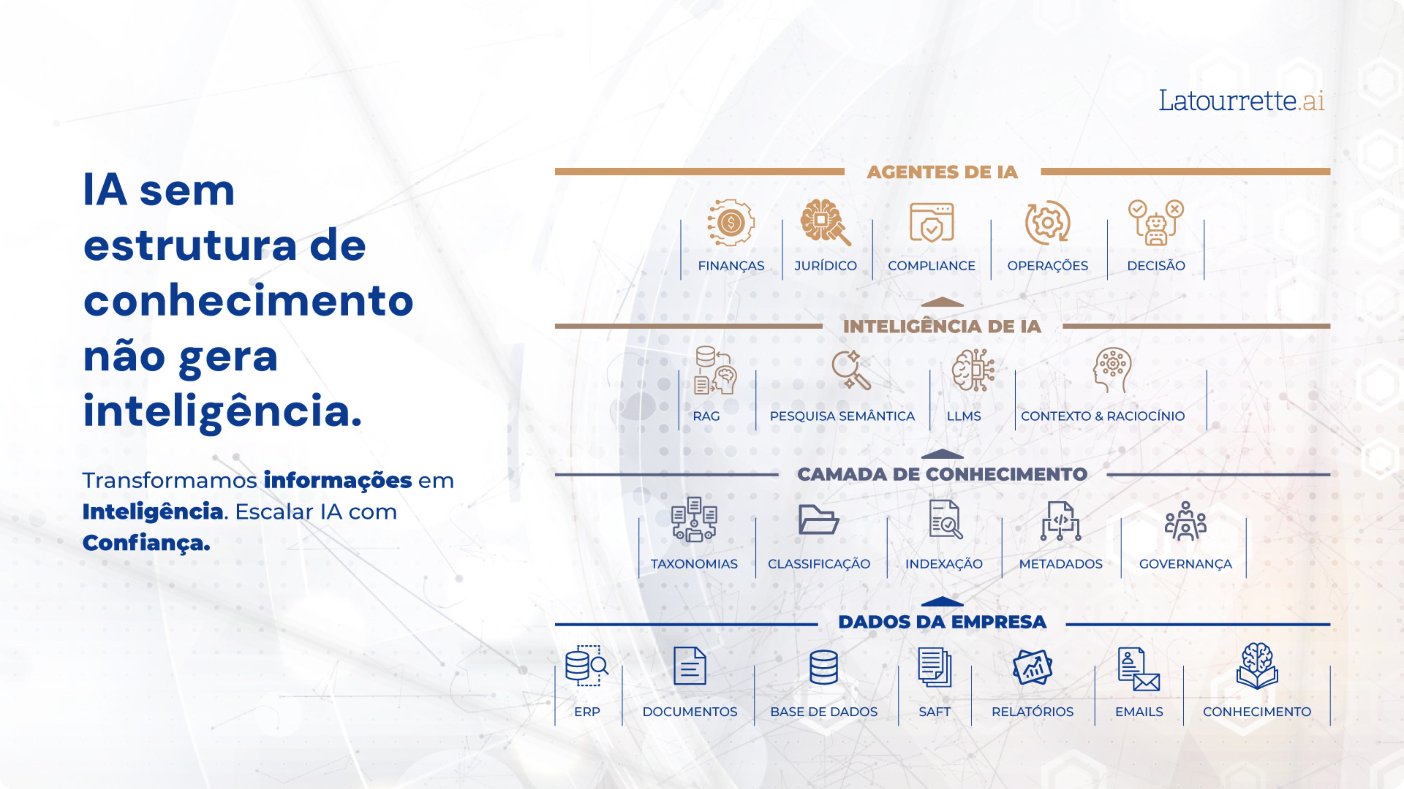

Slide 7
Quem somos
Especialistas em transformação organizacional com inteligência artificial.

Slide 8

Quem Somos
Especialistas em Transformação Organizacional com Inteligência Artificial.
AI Readiness
Agentic AI Automation
AI Governance Contínua
Avaliamos a maturidade real da organização — pessoas, informação e processos. Identificamos onde a AI pode funcionar, por onde começar e o que tem de estar certo antes de qualquer implementação.
Desenhamos o TO-BE antes de implementar — nunca automatizamos o AS-IS. Agentes inteligentes integrados em processos redesenhados, com knowledge archive, governance e supervisão humana no loop.
A entrega não termina no go-live — começa aí. Health-checks regulares, formação contínua das equipas, auditabilidade das decisões dos agentes e alinhamento com o EU AI Act. Um ciclo que não pára: diagnosticar, operar e optimizar — porque a AI que não se governa deteriora-se em silêncio..

Slide 9
Como Fazemos
Avaliar. Desenhar. Capacitar. Entregar. — Um ciclo que não pára.

Slide 10



Arquitetura de Conhecimento para IA
O que é a ZEROTO100?
Uma plataforma de adoção estruturada de Inteligência Artificial que transforma ambição em resultados reais: diagnóstico, formação, agentes e cultura numa solução integrada.
Diagnóstico de IA
Avalia e mapeia competências na organização, identificando oportunidades de automação para maximizar o impacto da IA.
Formação Prática
Formação personalizada com exercícios e casos reais, garantindo a aplicação imediata no trabalho e a capacitação da sua equipa.
Workflows & Agentes de IA
Identificação e priorização estratégica de casos de uso para uma integração eficiente de agentes de IA nos seus processos de negócio.
Cultura & Campeões de IA
Criação de uma comunidade interna vibrante para partilha de conhecimento e envolvimento organizacional contínuo com a IA.

Slide 11
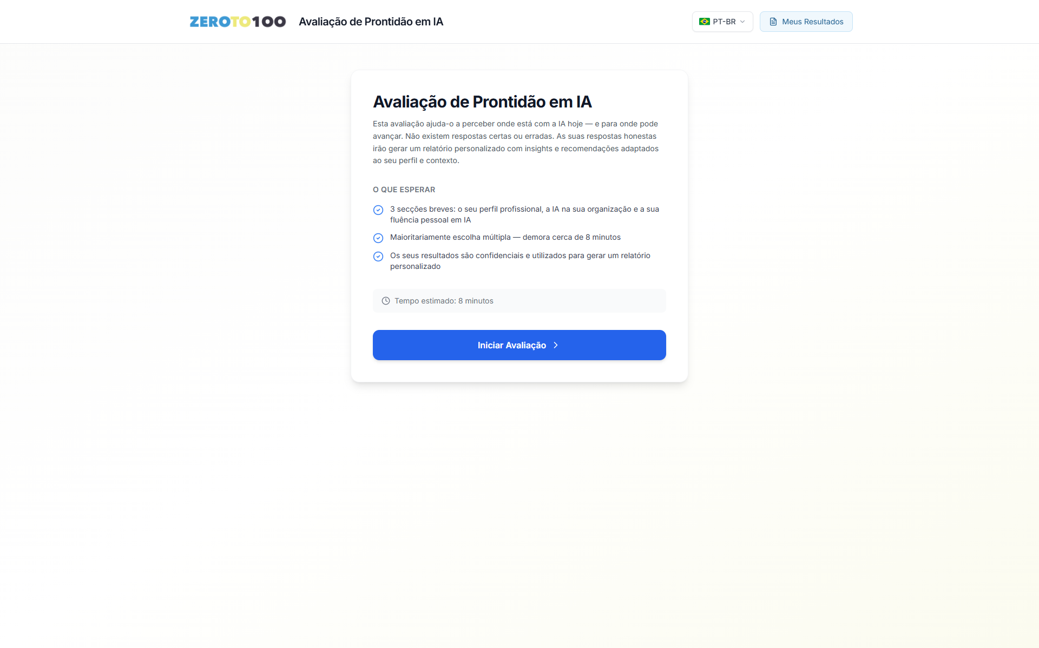

Slide 12
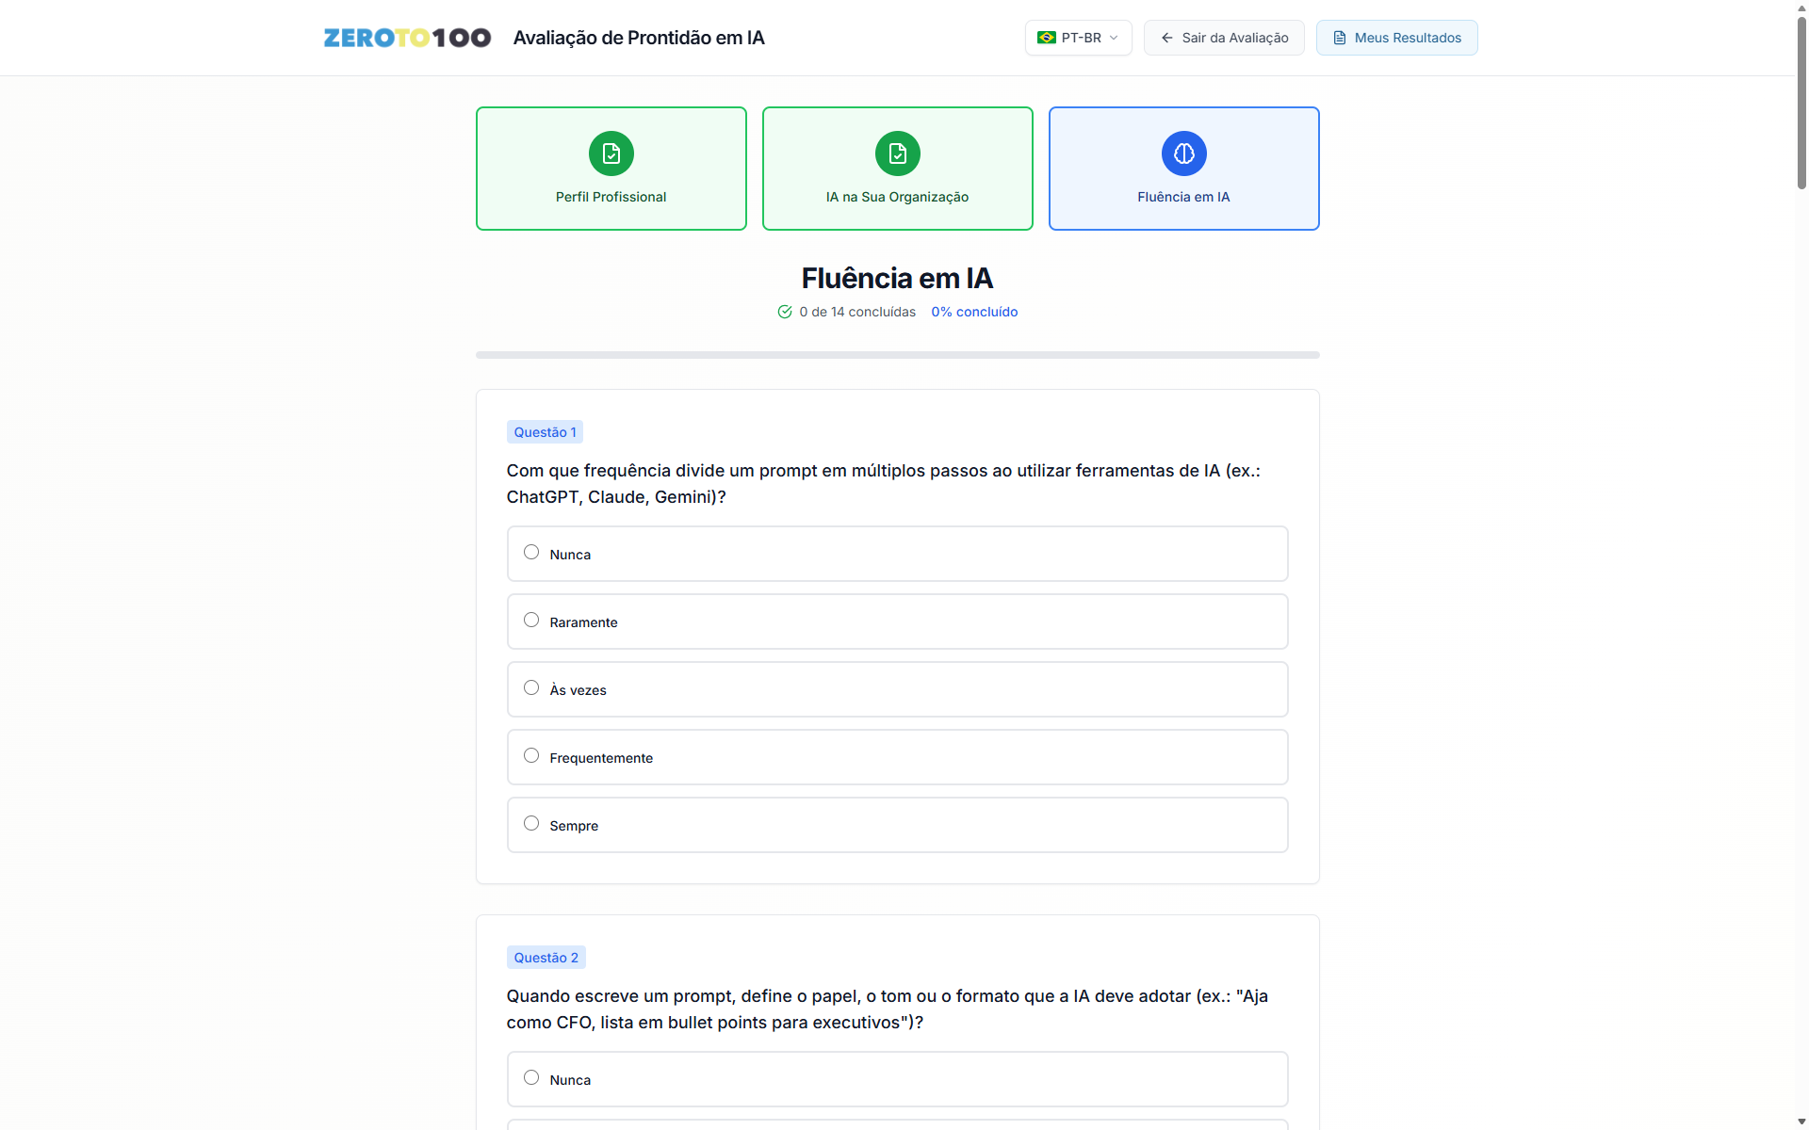

Slide 13
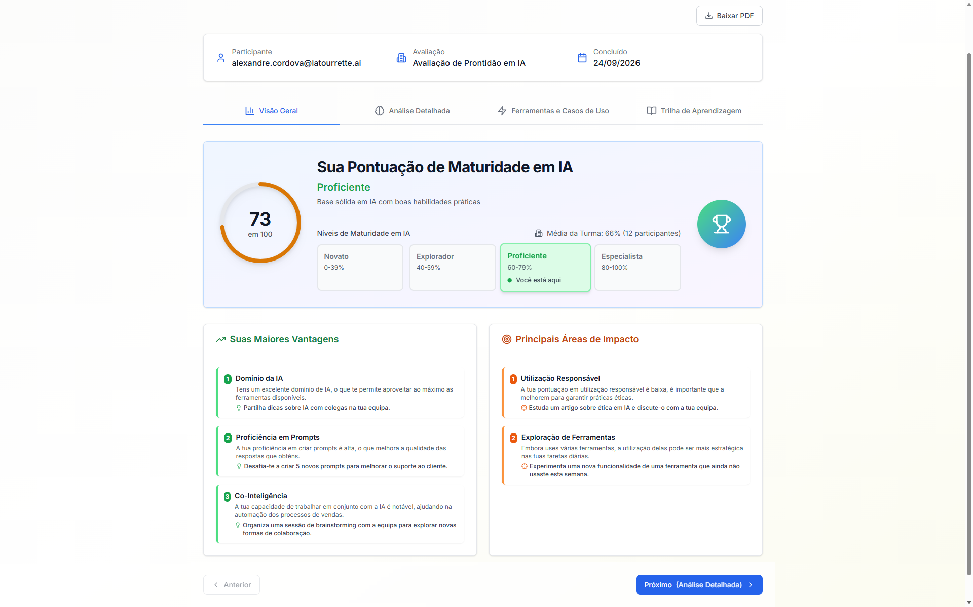

Slide 14
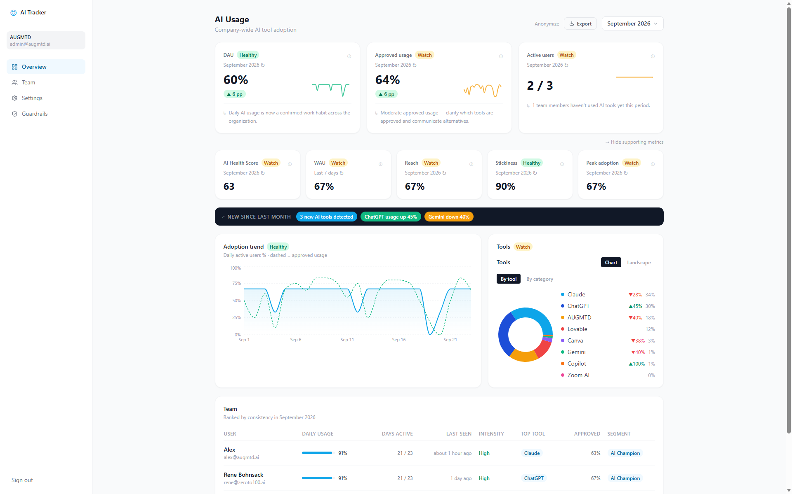

Slide 15
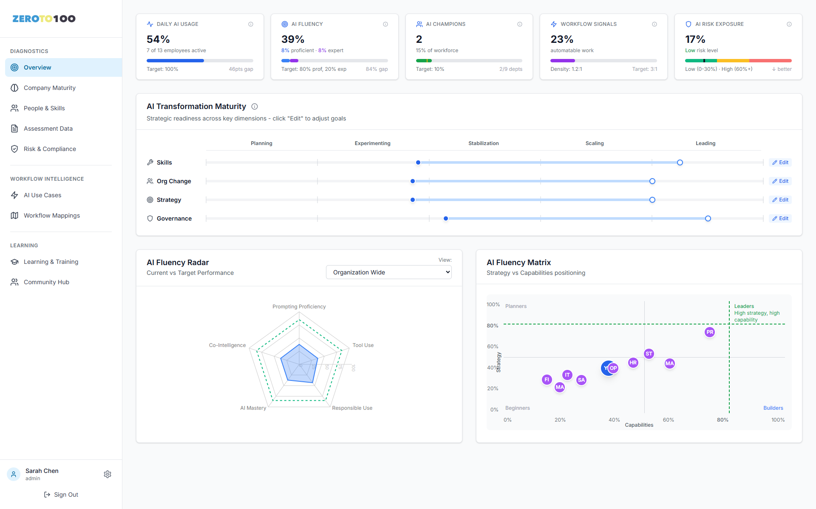

Slide 16
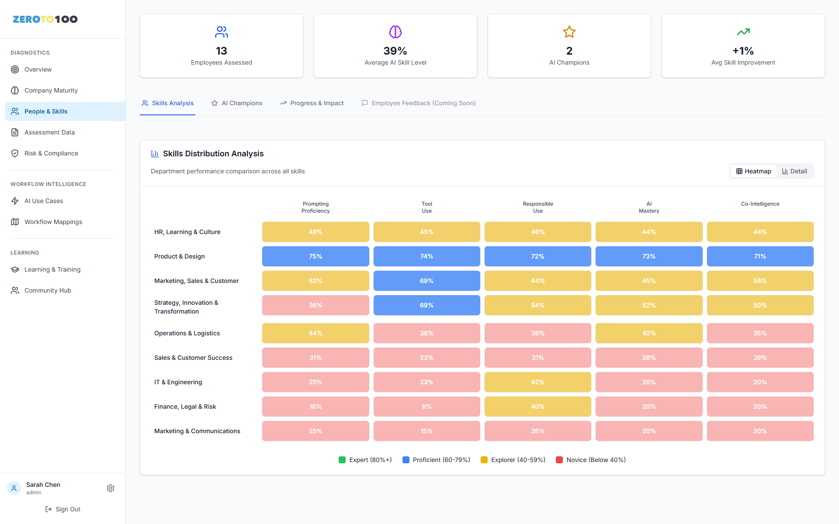

Slide 17
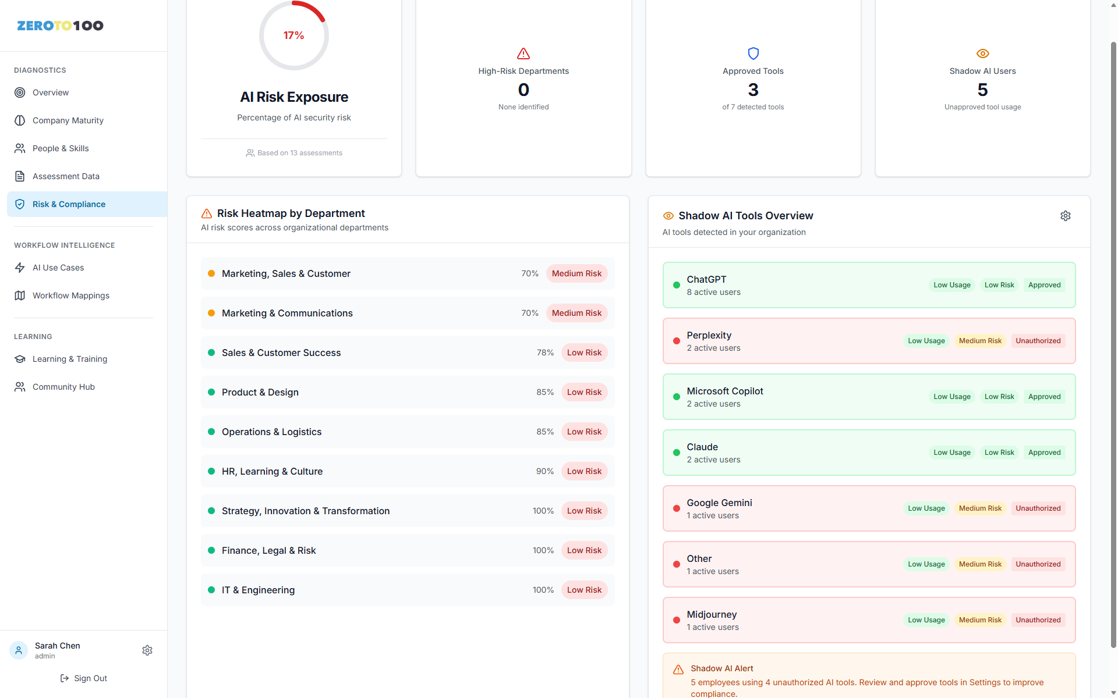

Slide 18
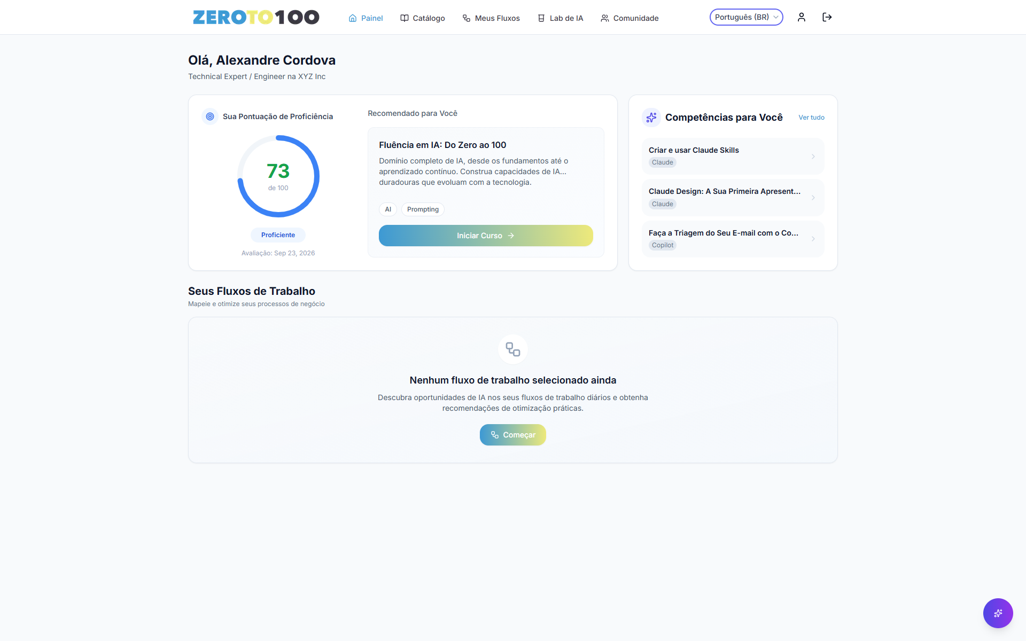

Slide 19
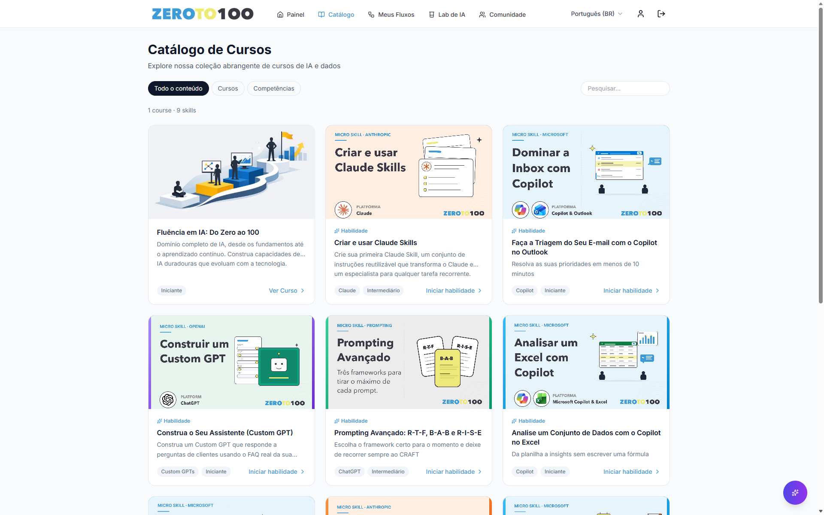

Slide 20
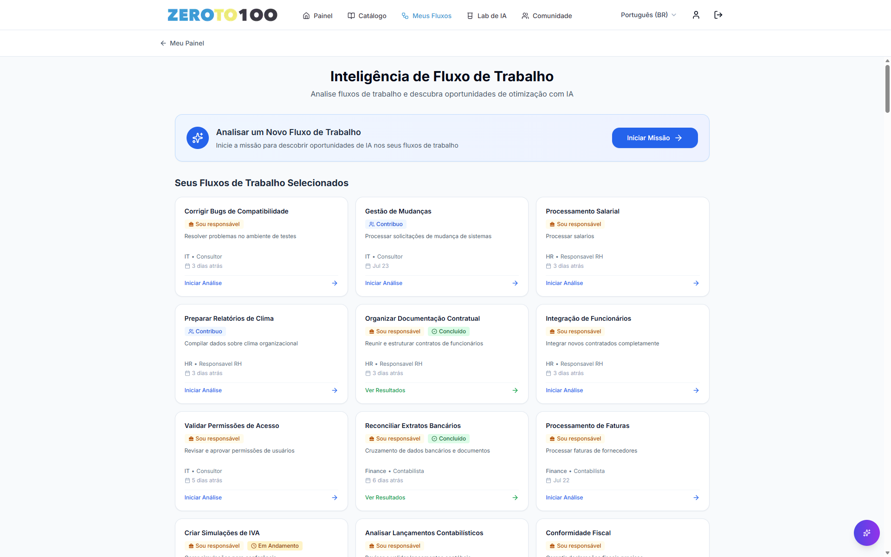

Slide 21
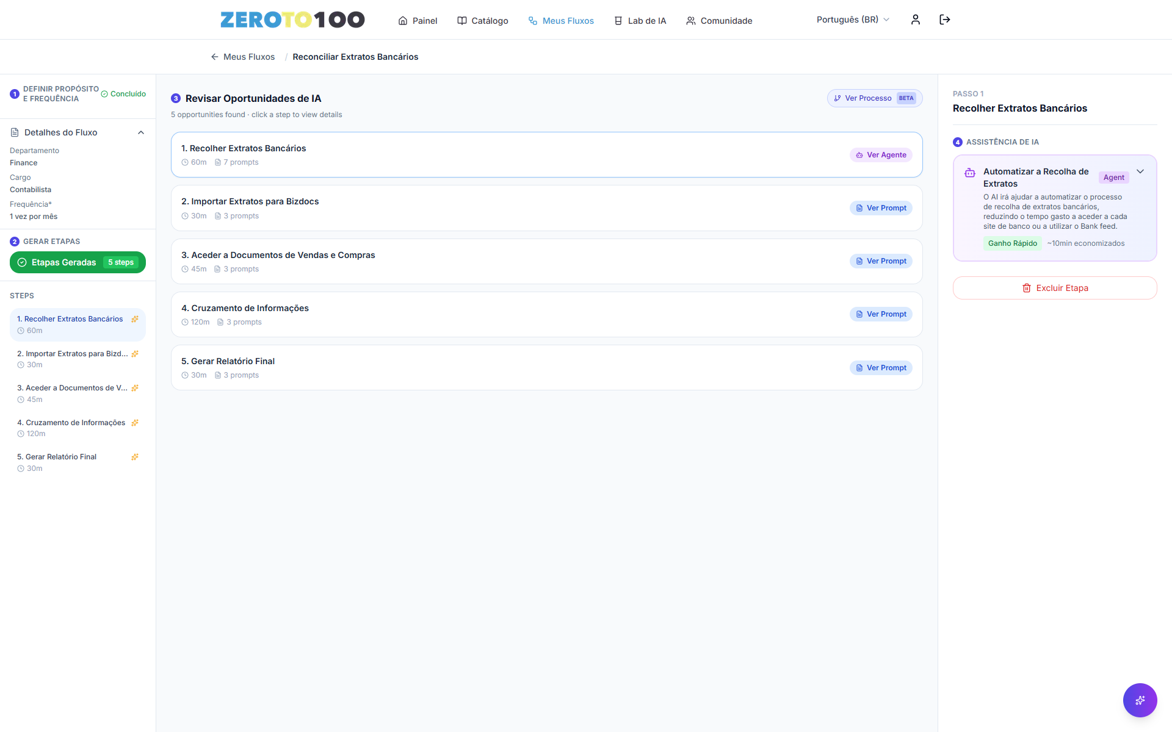

Slide 22
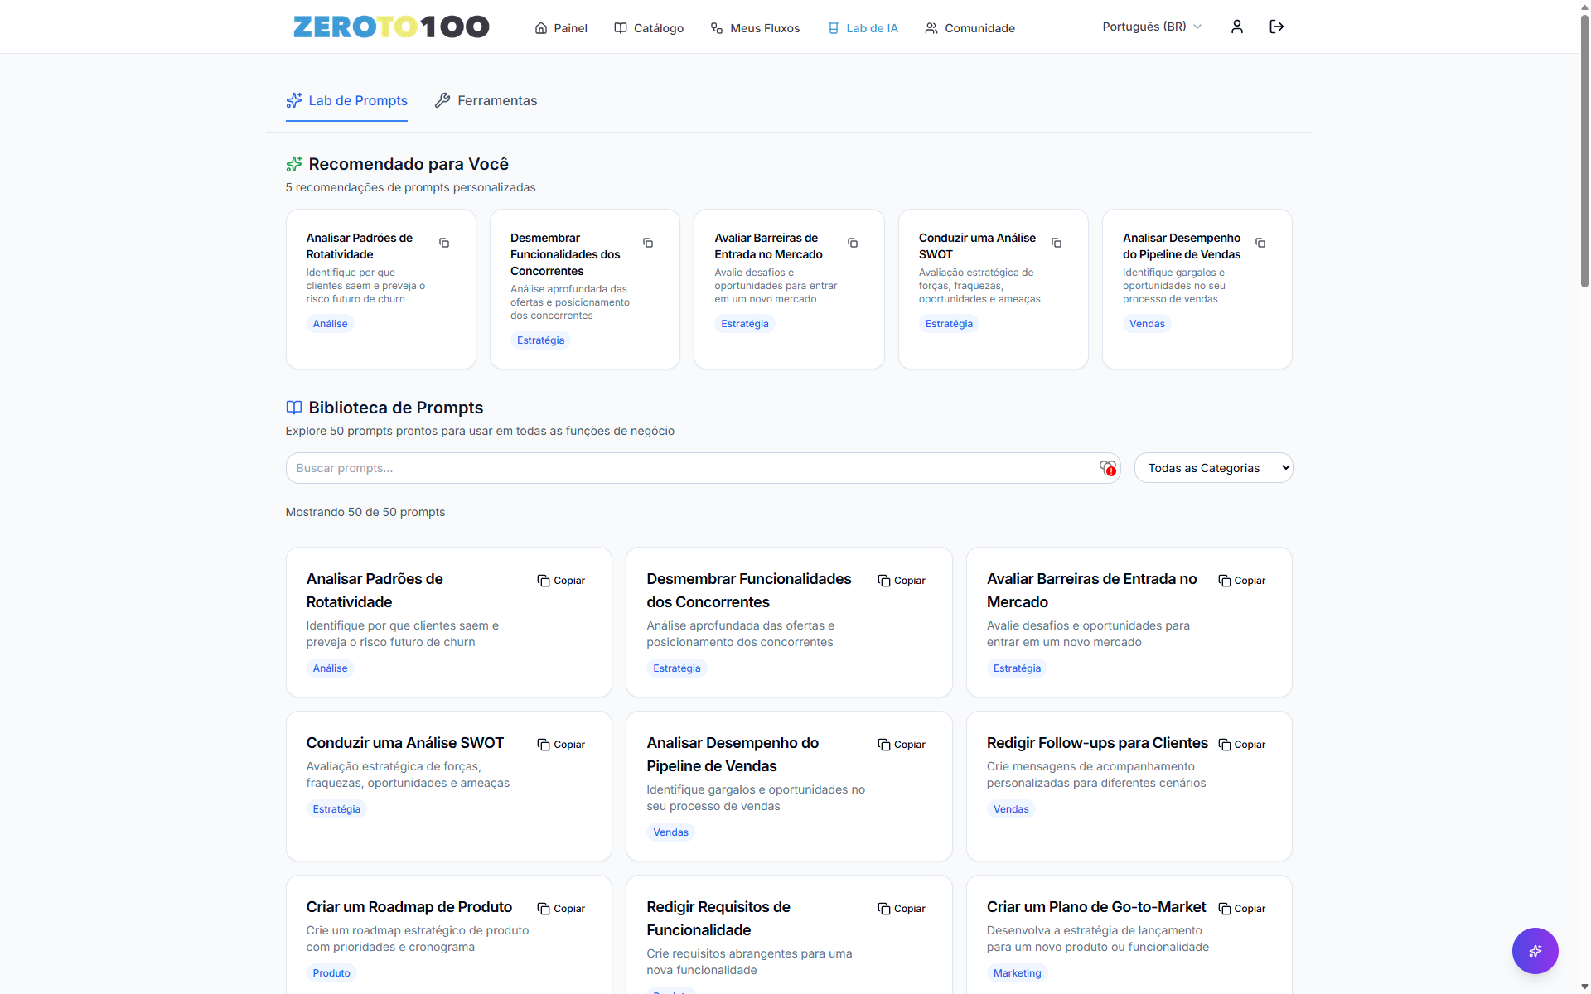

Slide 23
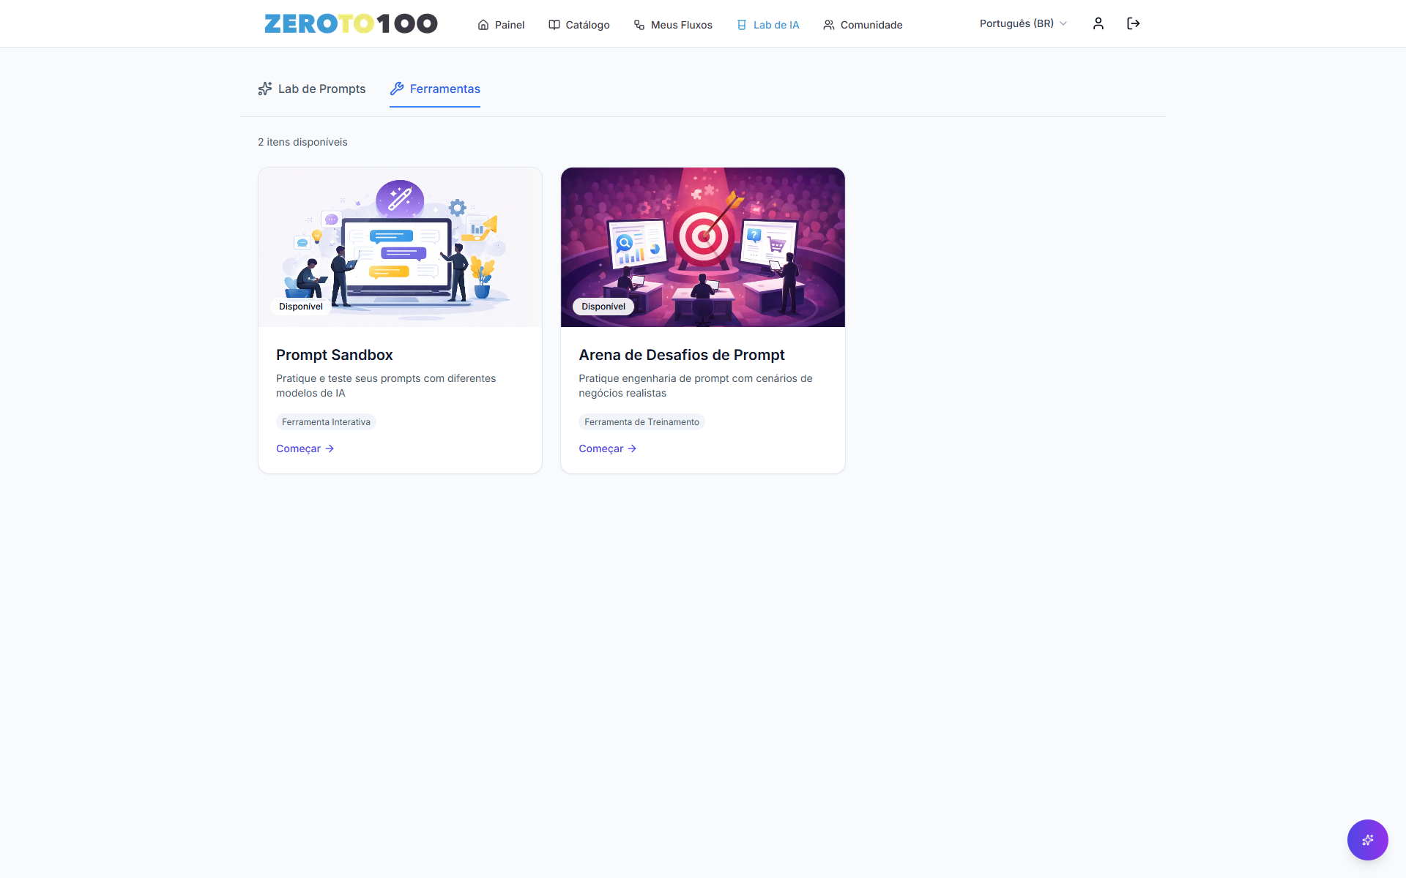

Slide 24
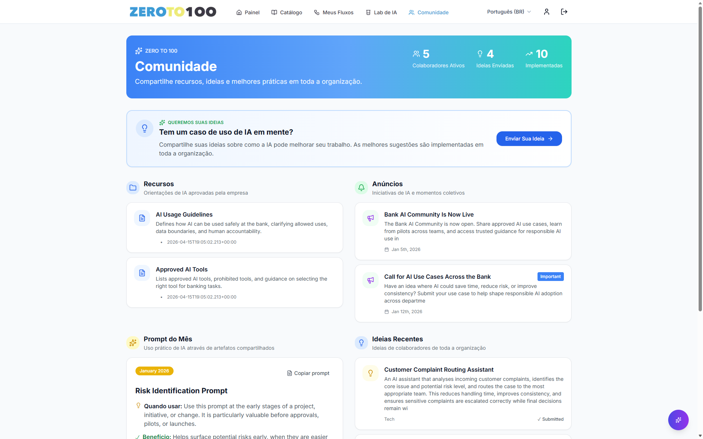

Slide 25
Resultados & Prova
Números reais. Clientes reais. Resultados auditáveis.

Slide 26
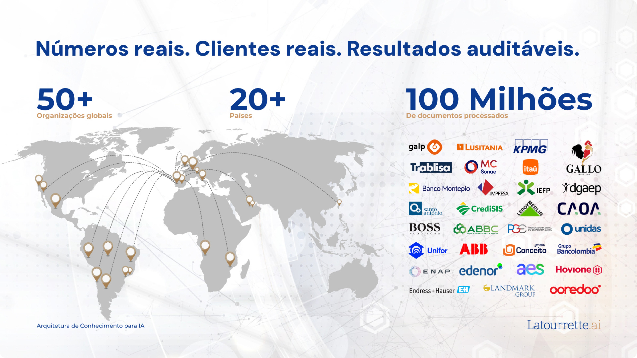
Notes:
100+

Slide 27


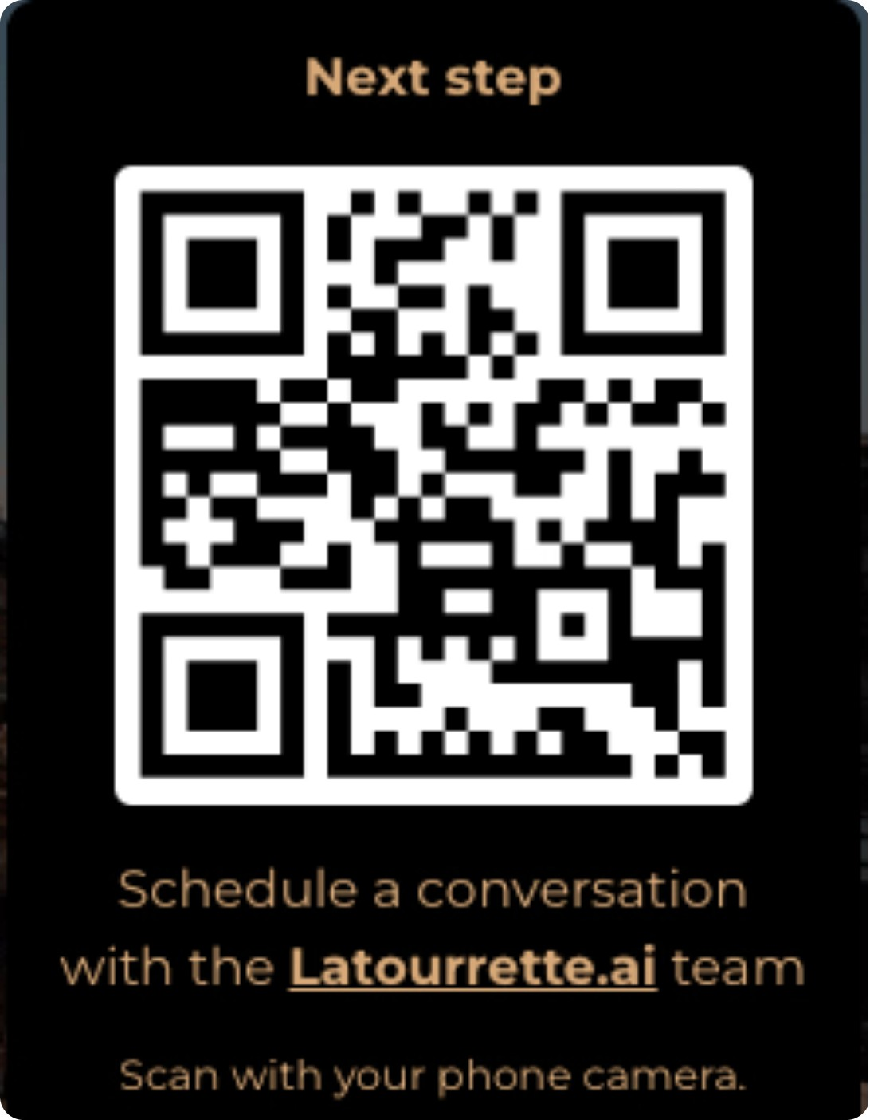
2026 - AI STRATEGY SUMMIT CURITIBA - Instituto Information Management
ZeroTo100: da experimentação à adoção de IA em escala
O objetivo não é apenas capacitar colaboradores em IA.
É criar a evidência necessária para decidir:
onde medir e onde já existe maturidade
onde capacitar e com que prioridade
onde reforçar o uso responsável e a governança
onde existem oportunidades de automação e agentes
e onde você deve investir na próxima onda
Especialistas em transformação organizacional com IA
do assessment à adoção, governança e escala.
latourrette.ai · zeroto100.ai

